Slide 1


M-THGEM及CCD光读出研究
彭志远¹、谢宇广²、李更兰²
1、广西大学
2、中国科学院高能物理研究所，核探测与核电子学
国家重点实验室
第七届全国先进气体探测器研讨会、2017年11月11日

Slide 2
主要内容
M-THGEM
实验室厚GEM研究现状
M-THGEM研制
M-THGEM性能测试
THGEM测试换气过程优化
基于厚GEM和CCD的成像探测器研究进展
厚GEM光读出现状
光读出探测器设计
CCD、PMT光读出初步测试
总结

Slide 3
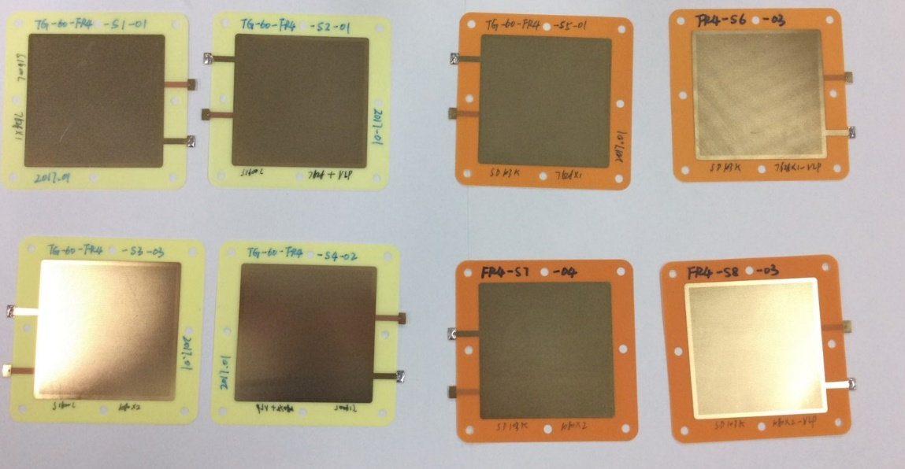
实验室厚GEM研究现状
厚GEM具有增益高、造价便宜、结实耐用、亚毫米级的位置分辨、易于大面积制作等优点。
我们研制了陶瓷、FR4（环氧树脂）、PTFE（聚四氟乙烯）和Kapton（聚酰亚胺）共四种高性能基材THGEM，并将他们应用于TPC探测器、PDD探测器以及中子探测等。
其中FR-4具有工艺成熟、易于加工、成本低廉的优势。
FR-4指的是一种耐燃材料的等级，种类较多。
我们针对FR-4基材厚GEM进行了优选研制。
优性能
FR-4

Slide 4
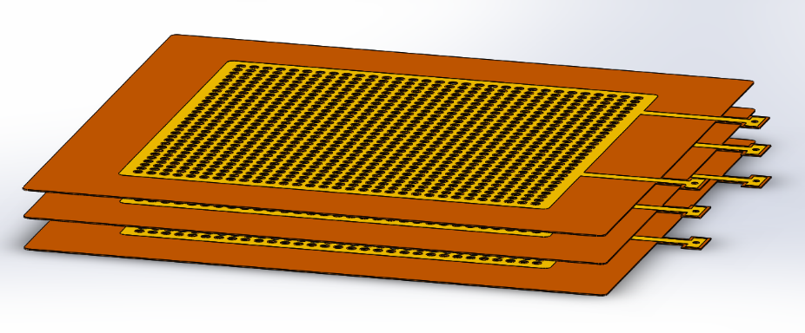
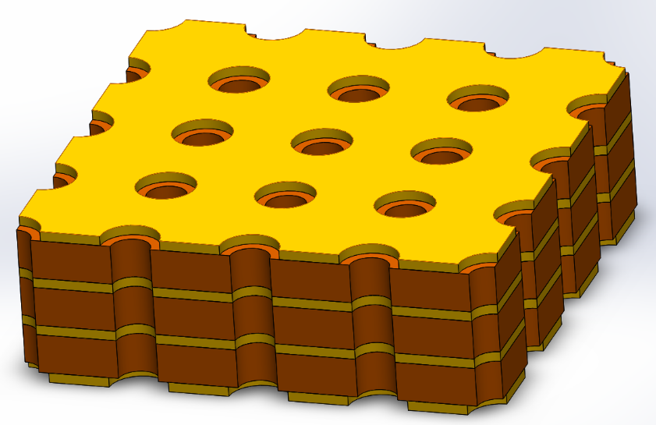
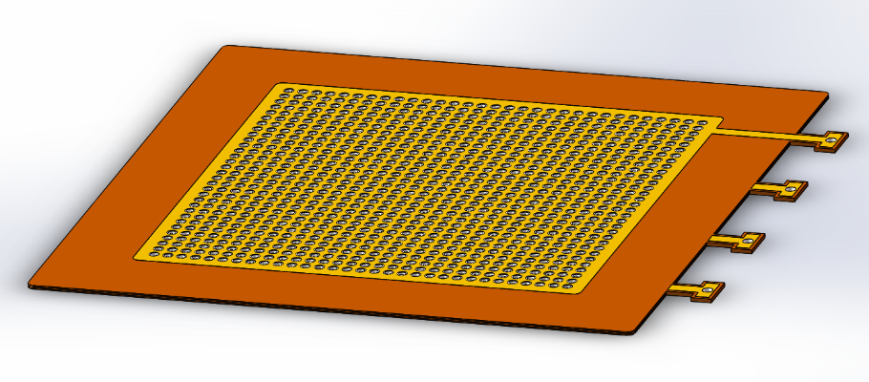
M-THGEM
M-THGEM(Multi-THickGasElectronMultipliers)是基于多梯级THGEM探测器，将多片THGEM压缩印制成一片M-THGEM，极低地压缩了空间，除了拥有普通THGEM探测器的优点，M-THGEM探测器可以在更低工作电压下拥有更高增益^{[1]}。
3级THGEM
多层印制PCB技术
HD：200µm
Pitch:600µm
Rim:80µm
TH:500µm
60*60mm²
FR-4基材
3-layer-THGEM

Slide 5
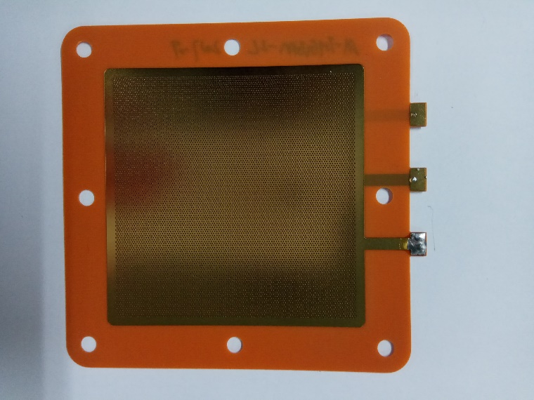
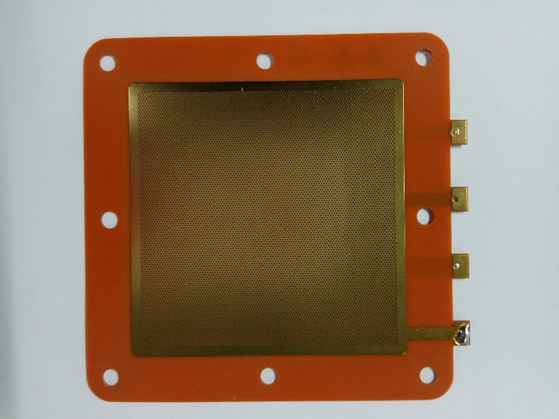
M-THGEM研制
挑选优性能的FR-4基材配方研制了2-layer-THGEM和3-layer-THGEM
HD：200µm
Pitch:600µm
Rim:80µm
TH:300µm
60*60mm²
对比传统多级THGEM，M-THGEM的优势：
梯级之间电荷损失可忽略不计，更低电压下更高效的电子倍增
无需猝灭气体，也可以更稳定地工作在纯惰性气体中^{[1]}
结构更加紧凑，充分节约空间
2-layer-THGEM
HD：200µm
Pitch:600µm
Rim:80µm
TH:500µm
60*60mm²
应用：
重离子径迹探测
μ子跟踪^{[1]}
大面积UV光子探测器
X-ray/中子成像与闪烁光读出
[1]M.Cortesi,et al.,NSCL, Michigan State University, East Lansing (MI) 48824, U.S.A
3-layer-THGEM

Slide 6
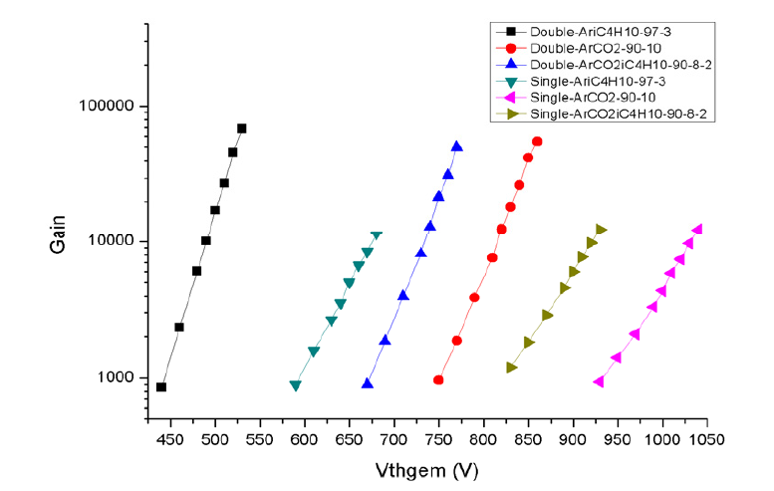
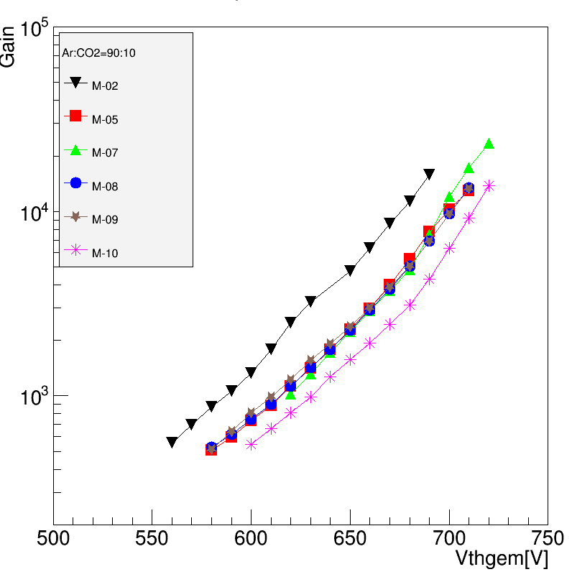
M-THGEM性能测试
增益性能
工作气体：Ar+CO2(10%)
Double layers THGEM
2-Layer-THGEM
对比双层THGEM，M-THGEM的工作电压坪区由920~1050V下降至550~730V；
增益也略有提升；基本达到了更低工作电压下拥有更高增益的要求。

Slide 7
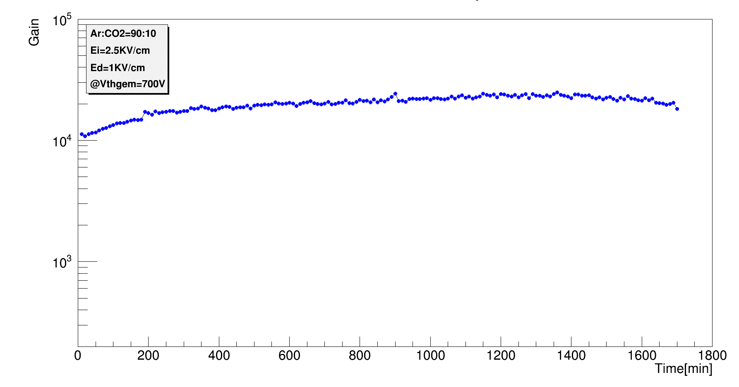
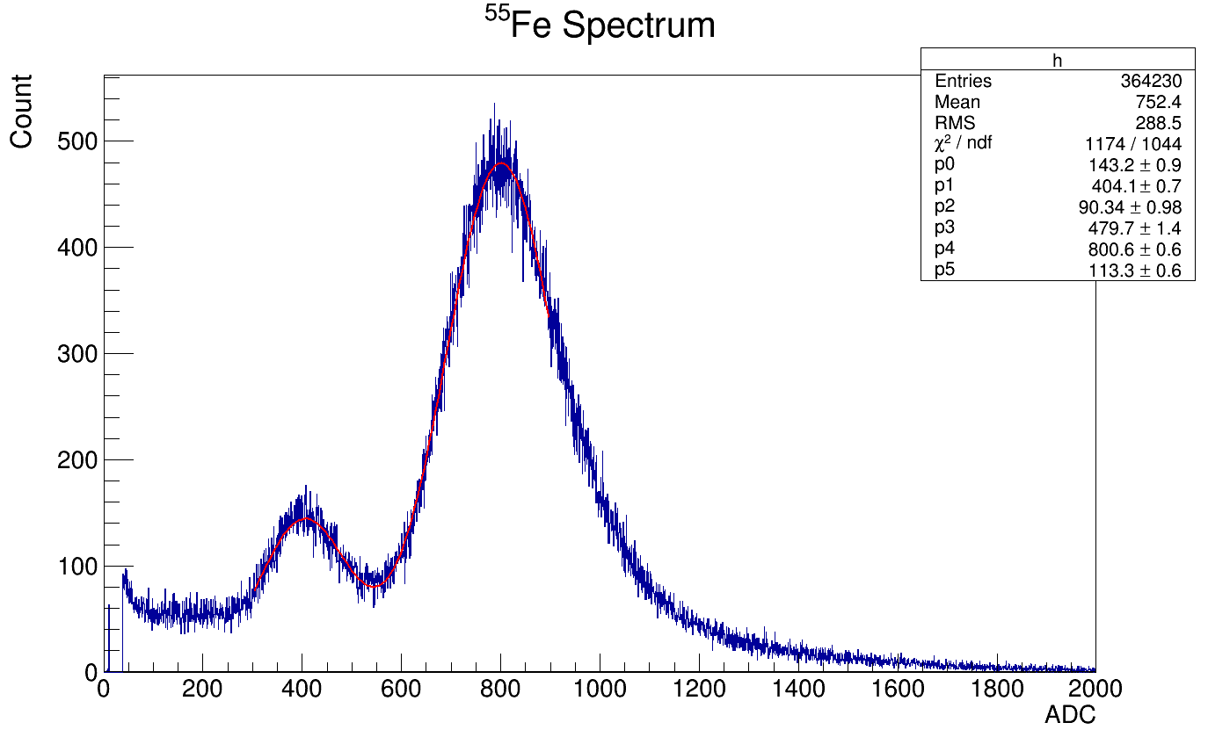
M-THGEM性能测试
长期稳定性以及能量分辨
2-layer-M-THGEM
Energy Resolution=33.2%
@gain=10⁴
5个小时之后，增益基本保持在2X10⁴左右，波动幅度大约为2400/20000=12%；增益为10⁴时能量分辨率为33.2%。

Slide 8
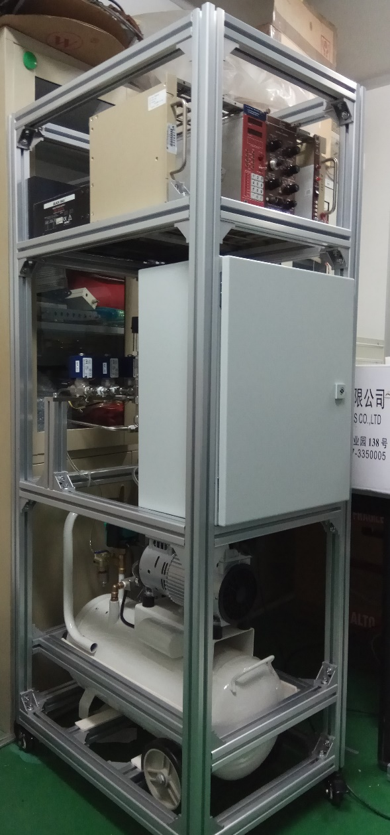
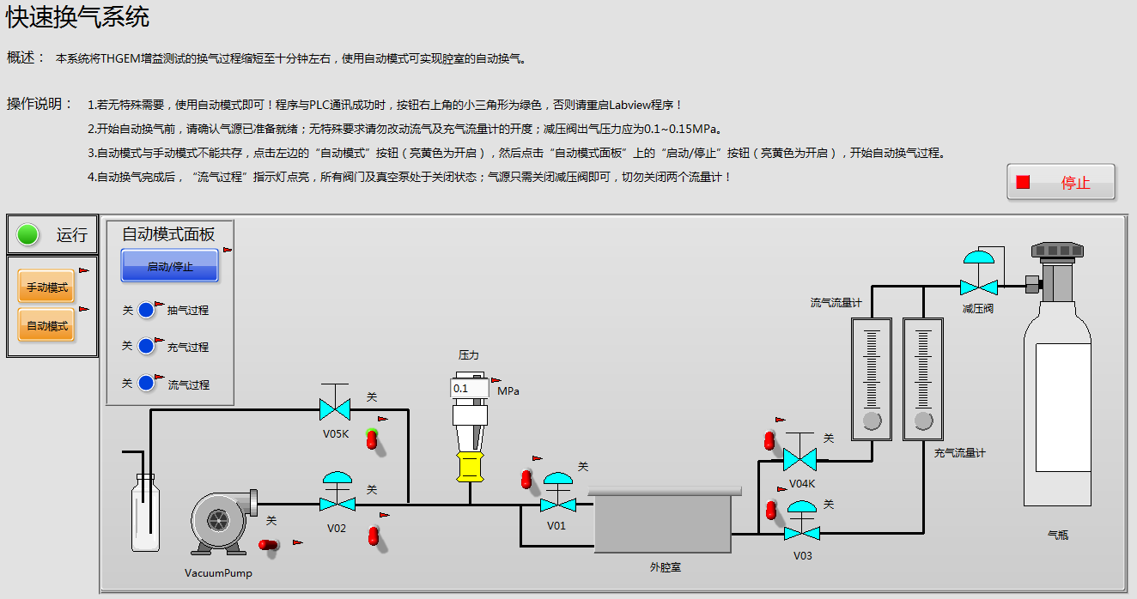
THGEM测试换气过程优化
目的：缩短THGEM性能测试中腔室充入/更换工作气体过程的时间周期
方式：将测试腔室抽至近真空，再充入目标气体
NIM
阀门及管路
PLC控制柜
真空泵
PLC-Labview控制程序
快速换气系统

Slide 9
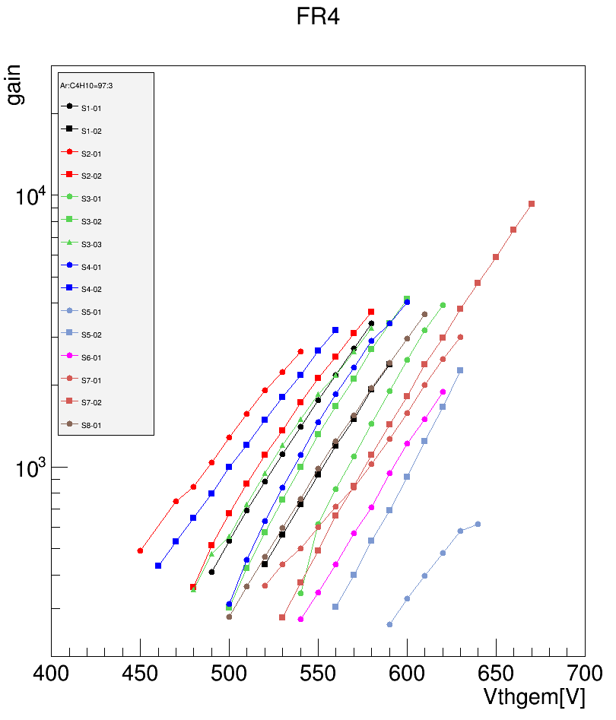
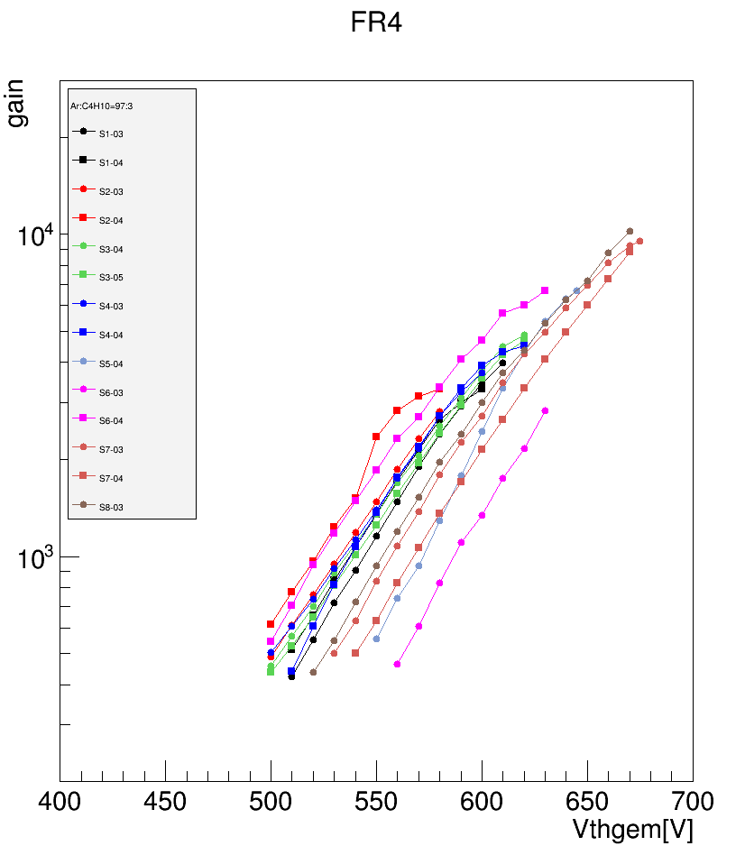
THGEM测试换气过程优化
排空法 | 真空换气法
耗时（2~10小时） 耗气 换气效果不够稳定 | 换气时间缩短至10分钟左右 节约气体 换气效果更好、更稳定，有利于在对比THGEM性能时排除换气效果造成的影响
排空法
真空换气法
工作坪区更加集中
同种基材增益曲线更加相近
测试效率更高

Slide 10
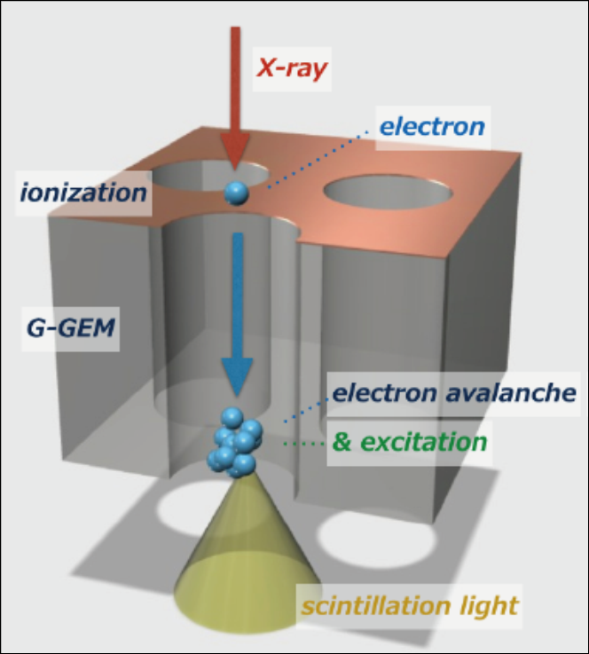
基于厚GEM和CCD的成像探测器研究进展
厚GEM光读出背景及现状
基于微结构气体探测器（MPGD）的成像应用十分广泛，如X射线成像和中子成像等。就探测器而言，有多种选择，如Micromegas、GEM和厚GEM等，相对于硅和闪烁体成像技术，MPGD具有大面积、成本低的优点，国内外基于各种MPGD均有应用于成像的研究。
除了电荷感应读出方法之外，还可以利用雪崩发光进行读出！
优点：
单一光读出器件（如CCD）即可实现非常大视角和灵敏面积的读出，只需调焦。
读出体积小、成本大大降低。
CCD相机是完全商业化的成熟且高性能产品，成本较低。

Slide 11
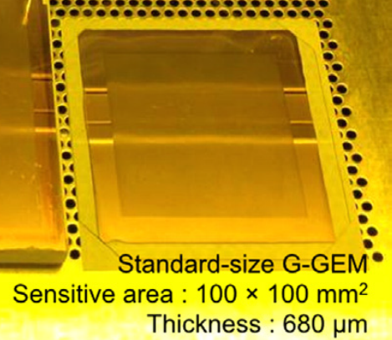
基于厚GEM和CCD的成像探测器研究进展
厚GEM光读出背景及现状
180μm hole
280μm pitch
我们以前有用ICCD相机测试厚GEM光读出，国科大也有THGEM成像方面的研究。
国外有用G-GEM(Glass-GasElectronMultiplier)与普通CCD成像的研究，下图为其在100*100mm²面积下得到的清晰X射线图像，空间分辨~500um。
Obtained image of leaves (2sec integration time)^{[2]}
研究目标：实现一种基于厚GEM或M-THGEM并且以普通CCD相机读出的X-ray成像探测器，单CCD成像灵敏面积>=200*200mm^{2，}位置分辨好于400μm。
[2] T. Fujiwara, et al., Review on Scientific Instruments.

Slide 12
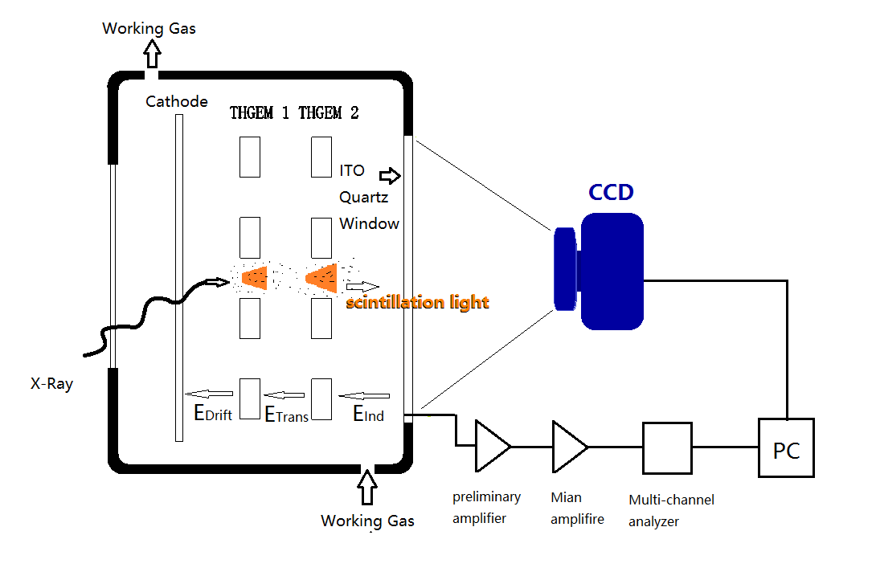
基于厚GEM和CCD的成像探测器研究进展
孔径200μm，rim 80μm
灵敏范围60*60mm²、200*200mm²
工作气体：Ar+CF4(10%)
X-Ray射线入射窗采用厚度小于100um的Mylar薄膜
阳极透射窗采用0.55mm厚度ITO导电玻璃，方阻~6Ω，导电层厚185nm
普通科研级CCD: MR4021MC-BH、有效像素2048*2048、F2.0~F2.2变焦镜头
光读出探测器设计
挑选国产优性能FR-4基材，探测器使用双层厚GEM或M-THGEM，以实现低工作电压下大于10⁴的增益
探测器结构

Slide 13
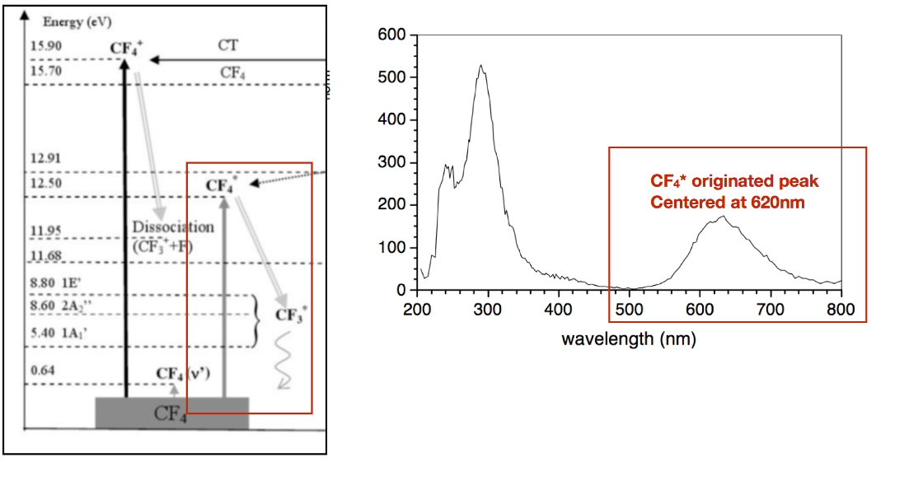
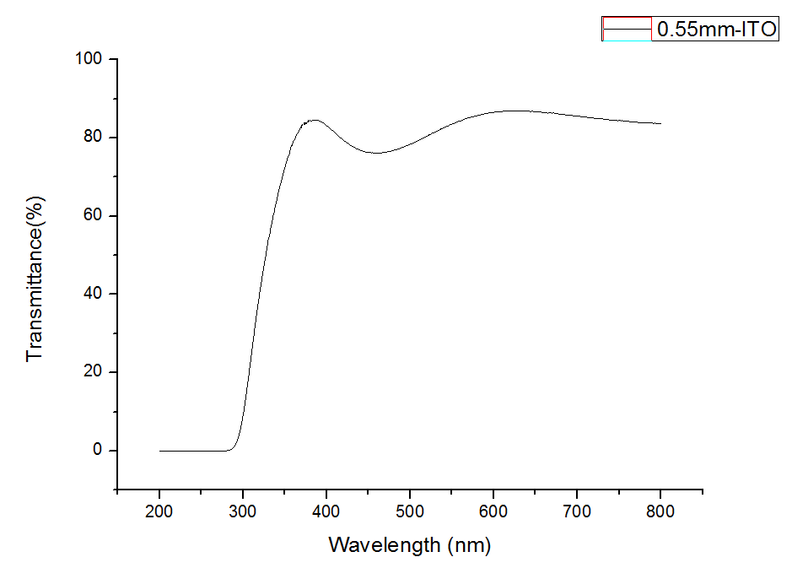
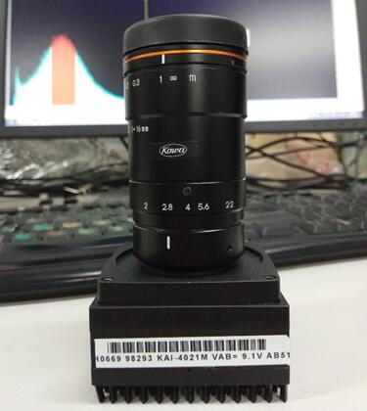
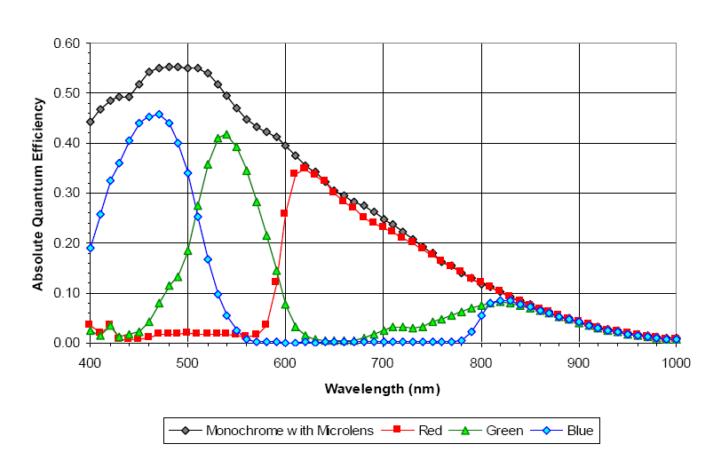
基于厚GEM和CCD的成像探测器研究进展
光读出探测器设计
CF4是一种可见光强发光气^{[3]}
CF4闪烁光集中在620nm左右
阳极透射窗—ITO导电玻璃透光率>84%@620nm左右
CCD量子效率>30%@620nm左右
CF4 light spectrum^{[3]}
透光率>84%
CF4发光光谱
32mm
60mm
ITO导电玻璃透光率
CCD量子效率
[3] M.M.F.R.Fraga,et al.,Nuc. Instr. and Meth. A 504 (2003) 88–92

Slide 14
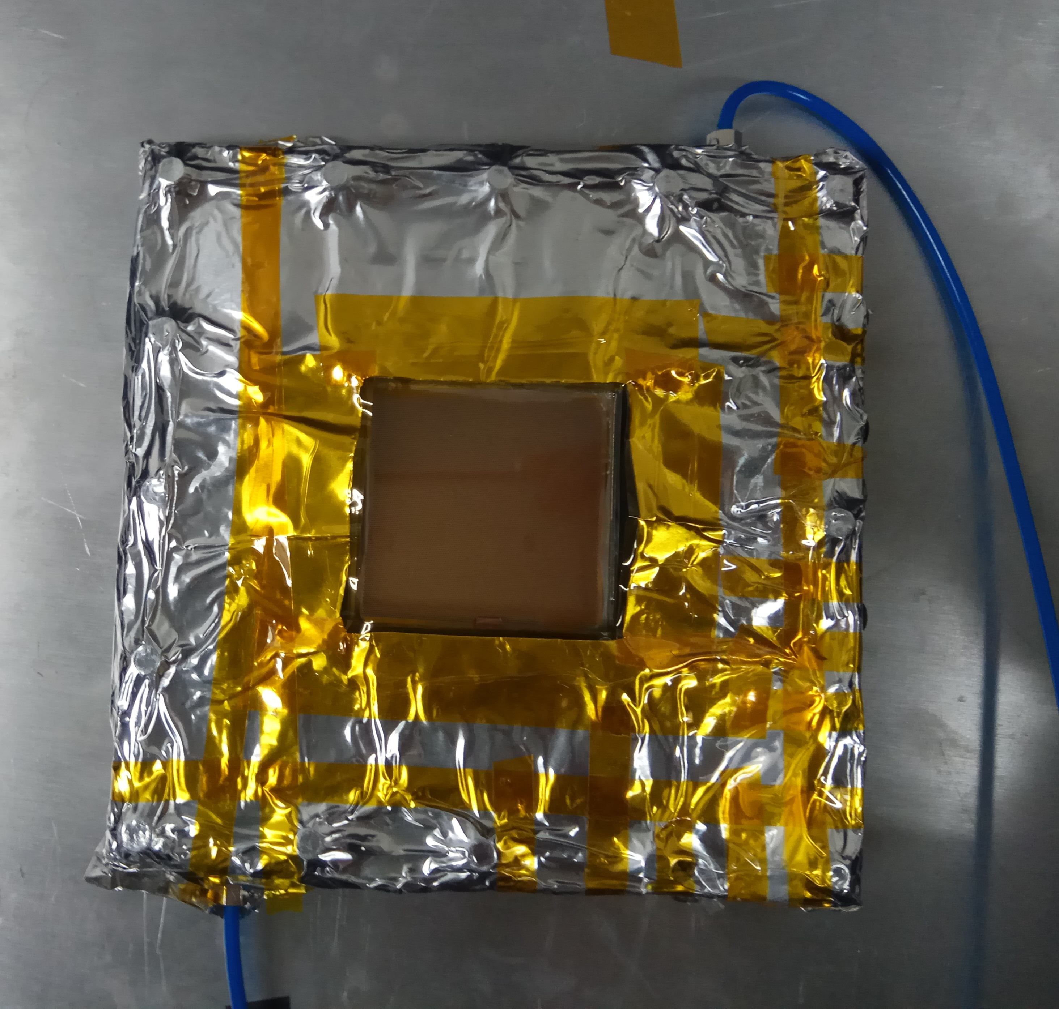

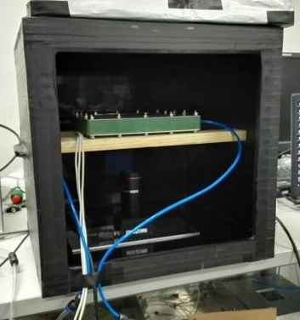
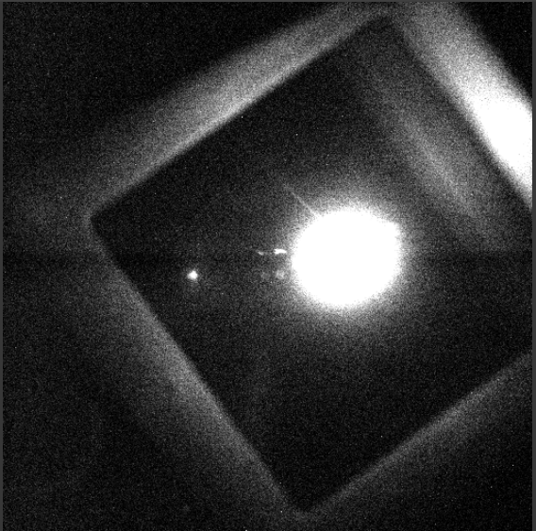
基于厚GEM和CCD的成像探测器研究进展
CCD光读出初步测试
探测器
阳极透射窗ITO导电玻璃
CCD对焦THGEM
暗箱
⁵⁵Fe
CCD
打火发光

Slide 15
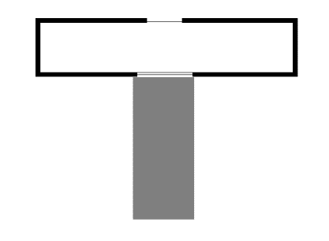
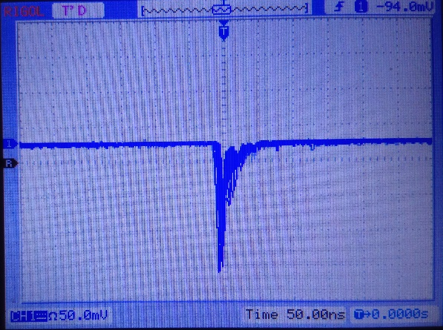
基于厚GEM和CCD的成像探测器研究进展
PMT光读出初步测试
利用PMT光读出⁵⁵Fe能谱
单光子PMT测试探测器光产额（gas gain vs photons）^{[4]}
⁵⁵Fe X-ray
(5.9KeV)
Chamber
Cathode
Ar+CF4 gas
Ar+CF4 gas
ITO Class
Anode
PMT
Charge-sensitive
Amplifier
Optical signal
5751
PC
Charge signal
Shaping
Amplifier
PMT读出装置
PMT 读出光信号
[4] Takeshi Fujiwara,et al.,Japanese Journal of Applied Physics 55,106401(2016)

Slide 16
总结
我们对国产FR-4厚GEM进行了更深入的挑选工作，并利用该基材研制了M-THGEM
进行了PMT初步光读出测试，后续我们将利用M-THGEM完成光读出55Fe能谱和光产额测试；最终配合CCD相机进行成像实验
成功对探测器换气过程进行了优化，今后将继续进行探测器测试系统优化工作
感谢重点实验室基金支持！！！
谢谢！！！

